Slide 1
충남대 경상대학 국제교류 - 현황과 발전방안
경영경제연구소 수요세미나
2016. 4. 6. 박경혜

Slide 2
발표순서
경상대학의 비전과 미션, 교육목표
경상대학 국제교류정보센터 역할
경상대학의 국제교류 협정 현황, 2015 신규체결 내용
경상대학 국제교류 사업예산
학생 국제교류 – 교환학생, 단기교류, 기타
교수 국제교류 – 교환교수, 국제학술대회 참가 등
경상대학 국제학술대회 개최
경상대학 국제교류 발전방안
2

Slide 3
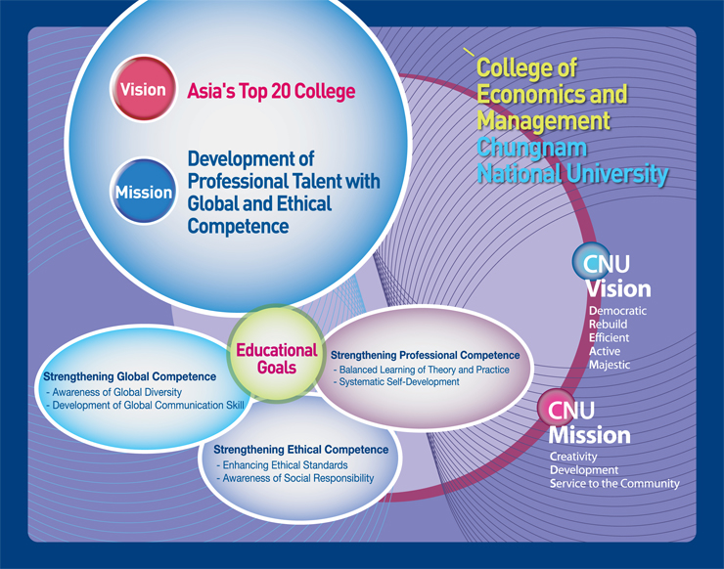
경상대학의 비전과 미션, 교육목표
단과대학 중 유일하게 국제교류 담당 조직을 별도로 운영

Slide 4
경상대학 국제교류정보센터 역할
국제교류를 위한 해외대학과의 협정 체결 준비
교환학생 프로그램 운영
학점교류 프로그램 운영
경상대학 국제교류 지원, 국제학술대회 개최 지원
인터내셔널라운지(110호) 운영과 학생 지도
4

Slide 5
경상대학의 국제교류 협정 현황
No. | Country | University | Program Description
1 | U.S. | Rutgers, The State University of New Jersey | Dual Degree, Exchange Student Program
2 |  | Colorado State University-Pueblo | Exchange Student Program, Short Exchange Program(2014)
 |  | YOK Center of University of California, Riverside | Academic exchange
3
4 |  | College of Business San Jose state University | Academic exchange
5 |  | North Dakota State University | Dual degree
6 | Japan | Otaru University of Commerce | Academic Exchange, Exchange Student Program
7 |  | Nagoya University | Exchange Student Program
8 |  | Kyushu Sangyo University | Academic Exchange, Short Exchange Program
9 |  | Kobe University | Exchange Student Program
10 | China | Dongbei University of Finance and Economics | Academic Exchange, Exchange Student Program
11 |  | Jiangsu University | Exchange student program
12 |  | Yanbian University | Dual Degree
13 |  | Northwest University | Exchange Student Program
14 |  | Southwestern University of Finance and Economics | Academic Exchange, Exchange Student Program
15 |  | Nanjing Audit University | Academic Exchange, Exchange Student Program
16 | Thailand | Burapha University | Academic Exchange, Short Exchange Program
17 | Vietnam | Eastern International University | Academic Exchange
18 |  | Vietnam University of Commerce | Academic Exchange, Exchange Student Program
19 | Iran | University of Tehran | Exchange Student Program
20 | France | University of Sciences and Technology of Lille | Exchange Student Program
21 |  | Grenoble ecole de management | Academic Exchange
22 |  | Lille 1 University | Academic Exchange, Exchange Student Program
23 | Malaysia | Universiti Malaysia Sabah | Academic Exchange, Exchange Student Program
24 | Bangladesh | Daffodil International University | Academic Exchange, Exchange Student Program
25 | Mongolia | National University of Mongolia | Academic Exchange
26 | Germany | Saarland University | Academic Exchange, Exchange Student Program
미국, 일본, 중국
등 11개국
26개 대학/기관과
협정 체결

Slide 6
2015 국제교류 협정 신규체결 내용
국가 | 대학명 | 유형 | 체결시기 | 기간 | 협정 주요내용
프랑스 | 릴1대 | MOU | 2015.09. | 5년 | 교환학생(3명/1년) 교류
독일 | 잘란드대 | MOA | 2015.10. | 5년 | 교환학생(학부, 대학원) 연구•학술(세미나, 회의) 교류 교수•교원 교류
일본 | 큐슈산업대학 | MOA | 2015.04. |  | 단기연수 1학점 학점교류
중국 | 서북대학 | MOA | 2015.05. | 5년 | 학생교환(교환학생•단기교류) 2+2 복수학위 프로그램 교수 연구•학술 교류, 방문•교환
 | 남경심계학원 | MOU/MOA | 2015.05. | 5년 | 교환학생(학부, 대학원) 연구자(교수,교원,연구원) 교류 공동연구 계획, 복수학위
 | 강소대학 | MOU | 2015.11. | 5년 | 교환학생(5명/1년) 교류 연구자 교환, 학술 교류
베트남 | 베트남상업대 | MOU/MOA | 2015.04. | 5년 | 학생교환(교환학생•단기교류•2+2) 연구•학술 교류, 방문•교환 교수
말레이지아 | 사바대 | MOU | 2015.05. | 5년 | 학생교환(교환학생•단기교류•2+2) 연구•학술 교류, 방문•교환 교수
6

Slide 7
경상대학 국제교류 사업예산
사업명 | 사업내용 | 사업예산(2016)
태국 부라파대학 교류프로그램(GBLC) | 2008년, 태국 부라파대학교 국제대학과 교류시작, 2016년까지 총 9차례 진행 양교에서 각2주, 총 4주에 걸쳐 글로벌비즈니스리더십캠프 진행(1월, 2월) 영어강의 수강, 산업체 탐방및 문화체험의 기회가 주어짐 2014년부터 학점화하여 교류 (3학점) | 총 25,000,000원
일본 큐슈산업대학 단기교류프로그램 | 큐슈산업대학 상학부와 20여년간 진행 중인 프로그램 양교에서 각 4박 5일, 총 2주에 걸쳐 진행(6월, 11월) 2015년부터 학점화하여 교류 (1학점) | 총 10,000,000원
미주지역 교류확대 프로그램 | 구, 미국 콜로라도주립대(CSU-Pueblo) 교류 프로그램 2014년 2주간, CSU 학생들 방문 시 3학점 취득 (경상대학 9명 학생 유학 기회) 미주지역 대학과의 교류를 다양하게 확대할 계획으로 사업명 변경 | 총 10,000,000원
중국지역 교류확대 프로그램 | 구, 중국 동북재경대학(DUFE) 교류프로그램 협정에 의거하여 매년 4명의 교수를 1년간 초청하고 학술교류 및 공동연구를 추진 중국지역 대학과의 교류를 다양하게 확대하기 위해 사업명 변경 | 총 4,000,000원
동아시아 3개국 심포지엄 | 2007년부터, 한 •중 • 일 세 나라를 대표하여 동북재경대학교, 오타루상과대학과 매년 순환하여 국제학술심포지엄개최 2008년, 2010년에 이어 2014년 충남대학교에서 개최, 2017년 개최예정 2016년 일본 오타루상과대학에서 개최시 참가 | 총 4,400,000원
7

Slide 8
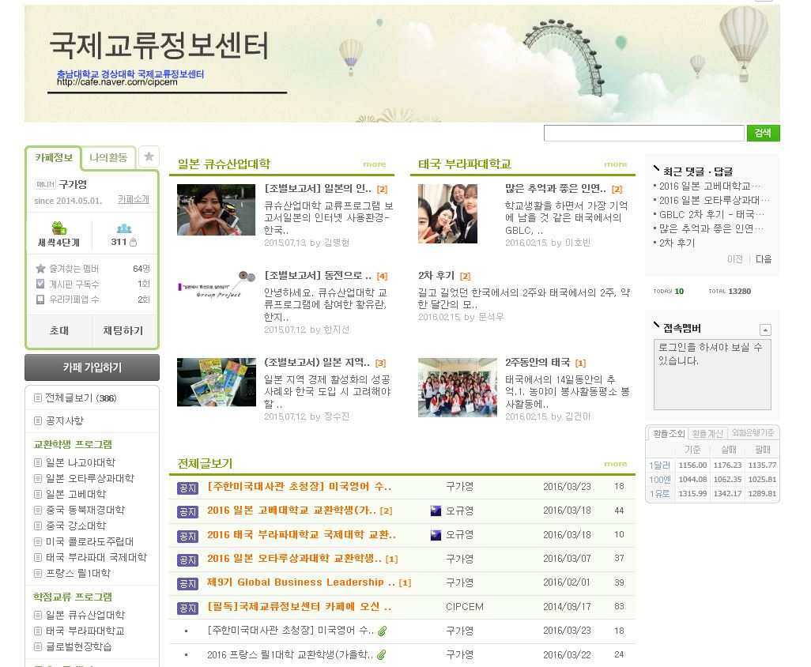
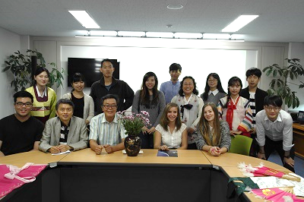
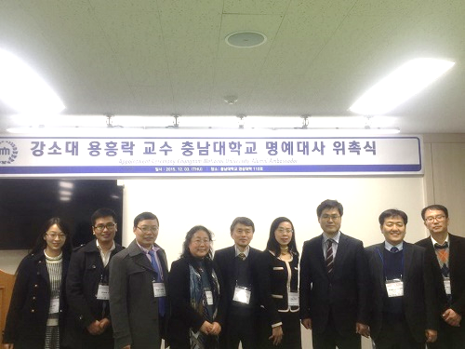
인터넷 카페•인터내셔널 라운지 운영
주소 : café.naver.com/cipcem
국제교류프로그램 소개 및 모집 공고
파견 교환학생, 교류 참여 학생 후기
인터내셔널라운지(110호) 개방 및 운영
국제교류프로그램 개최
- 충남대학교 졸업생 명예대사 위촉식 개최(2015.12.3.)
- 각국 문화교류의 날, 교환학생 초청행사 등 행사 개최
8

Slide 9
학생 국제교류 - 교환학생
국가 | 해외자매대학 | 파견기간 | 모집인원 | 모집시기 | 비고
미국 | 콜로라도주립대 | 1학기 | 2명 | 6월 / 10월
일본 | 나고야대학 | 1학기 | 2명 | 2월 / 9월
 | 오타루상과대학 | 1년 | 3명 | 3월
 | 고베대학 | 1학기 | 2명 | 4월 / 10월
중국 | 동북재경대학 | 1년 | 3명 | 3월~4월
 | 강소대학 | 1학기/1년 | 5명 | 3월 / 9월 | 신규프로그램(2015년)
태국 | 부라파대학 국제대학 | 1학기 | 3명 | 3월 / 11월 | 신규프로그램(2015년)
프랑스 | 릴1대학 | 1학기 | 3명 | 3월/9월 | 신규프로그램(2015년)
※국제교류본부 주관 교환학생 프로그램에도 다수 참여
※국제화 사업단(경제학과, 무역학과)도 교환학생 프로그램 운영
9

Slide 10
학생 국제교류 - 단기교류
국가 | 해외자매대학 | 프로그램 내용 | 비고
일본 | 큐슈산업대학 | 양 교 학생들이 4박 5일간 방문 및 강의 수강, 문화체험 2015학년도부터 학점화하여 1학점 상호 교류 1차 (6월 말, 일본 큐슈산업대 진행), 2차 (11월 초, 충남대 경상대학 진행) 선발기간 (4월~5월), 선발인원 (20명 내외) | 학점교환(1학점)
태국 | 부라파대학 국제대학 | 양 교 학생들이 각 학교를 2주간 방문 및 강의 수강, 문화체험 2014학년도부터 학점화하여 3학점 상호 교류 1차 (1월 초, 충남대 경상대학 진행), 2차 (1월 중순, 태국 부라파대 진행) 선발기간 (9월~10월), 선발인원 (20명 내외) | 학점교환(3학점)
미국 | 콜로라도주립대 푸에블로 | 2014년 콜로라도주립대 학생 9인, 2주간 경상대학 방문 영어강의 (아시아비즈니스Ⅱ) 수강 및 3학점 취득 국내 산업체, 문화재 등 견학 및 시찰 | 학점부여(3학점) 교환학생 기회
프랑스 | 그르노블 경영대학 | 2014년 그르노블 경영대학 학생 35명, 5일간 경상대학 방문 영어강의 (아시아비즈니스Ⅰ) 수강 및 1학점 취득 국내 산업체, 문화재 등 견학 및 방문 | 학점부여(1학점) 협정체결 못함
일본 | 큐슈산업대학 (일본 외무성) | 주제: '미치노 에키(道の駅)'를 통한 한일 문화 교류 일본 외무성 지원 JENESYS 2.0 프로그램 2015년 12월 1주간 경상대학 선발학생 17명 파견 한국도입가능성, 사업화 및 활용방안 등에 대한 국내외 보고회 개최 | 2015년 한일수교 50주년 기념 특별사업
※학생처 등 대학본부 주관 단기교류 프로그램에도 경상대학 학생이 다수 참여
10
※국제화 사업단의 해외기업탐방, 경영학부•무역학과의 글로벌현장학습(3학점) 기회

Slide 11
교수 국제교류 – 교환교수, 방문교수 등
번호 | 초청자 | 소속 | 교류 | 초청기간
1 | Yanni Liu 교수 | 중국 서북대학교 (Northwest University) | 경제학과 내 공동연구 및 중국과의 교류확대 | 2015.10.~2016.1.
2 | 조주연 교수 | 미국 콜로라도주립대 푸에블로 하산경영대학 (Hasan School of Business, Colorado State University-Pueblo) | 경영대학원 MIS 강의 및 미국과의 교류확대 | 2016.3.~2016.6.
※ 교수들의 안식년, 연구년에 해외 파견자 다수
※ 미국 방문교수 중 풀브라이트 재단 지원 7명 수혜
※ 중국 동북재경대학 등 교환교수 협정 자매대학이 다수 있음
※ 국제 공동연구 확대 추세
번호 | 위촉자 | 소속 | 내용 | 위촉일
1 | 용흥락 교수 | 중국 강소대학교 (Jiangsu University) | 졸업생 명예대사 위촉 (충남대학교 1호) | 2015.12.03
※ 강소대학에서 우리 대학의 교수들을 겸임교수 임명
11

Slide 12
교수 국제교류 – 국제학술대회 참가
번호 | 학술대회명 | 개최장소 | 개최일시 | 참가자 수 | 비고
1 | The 3rd Sanjiang Intellectual Property International Forum | 중국 강소대학 | 2015.11.12.-13. | 4인
2 | International Conference on “Informal Economy: Practice and Emerging Issues in Economies” | 베트남 상업대학교 | 2015.11.16 | 5인 | 공동 주관
3 | The 9th International Triangle Symposium | 중국 동북재경대학 | 2015.12.18.-20. | 5인
4 | 2016 The 1st International Conference on Fintech, Innovation, and Sustainability | 미국 산호세주립대 | 2016.2.14.-18. | 3인 | 공동 주관
5 | The international conference on economic cooperation and trade development along the Silk Road Economic Belt | 중국 서북대학 | 2016.5.12.-14. (예정) | 5인 (예정) | 공동 주관
※ 2016년 국제학술대회 참가 지원 예정 : 10th International Triangle Symposium(일본
오타루상과대학, 가을), 한중국제학술대회(북경외국어대학, 가을) 등
12

Slide 13
국제학술대회 개최(2014-15)
번호 | 개최 학술대회명 | 개최 일시 | 참여 해외자매대학
1 | The 2nd International Conference of Supply Chain and Technology Innovation (ICOSTI 2014) | 2014.5.27.-30. | 미국 캘리포니아 주립대들, 일본 고베대학, 중국 인민대학, 허난대학, 칭화대학, 중국 베이징 외국어대학, 러시아 프레카노브 경제대학 외
2 | The 8th International Triangle Symposium The 3rd Asia Entrepreneurship Conference | 2014.11.20.-22. | 일본 오타루상과대학, 중국 동북재경대학, 중국 서북대학, 중국 연변대학, 태국 부라파대학교, 말레이시아 사바대학교 외
3 | The 4th Korea-China International Seminar | 2015.4.30.-5.2. | 중국 강소대학, 중국 동북재경대학
4 | The 5th Korea-China International Seminar | 2015.5.27.-30. | 중국 남경심계학원, 중국 동북재경대학
5 | The 4th International Technology Diffusion Conference(ITDC) The 4th Asia Entrepreneurship Conference | 2015.12.2.-4. | 중국 강소대학, 중국 서북대학 베트남 상업대학교, 일본 동경대학, 미얀마 양곤기술대학, 방글라데시 다포딜국제대, 인도네시아 기술응용연구소 등
※ 2016년 가을 국제학술대회(5th ITDC & 5th AEC) 개최 예정
13

Slide 14
경상대학 국제교류 활성화 방안
경상대학 내 기관간 정보공유 및 협력
학생 프로그램 운영예산 확보
교수 프로그램 운영예산 확보
교수 및 학생의 참여 유도
인터내셔널라운지 등 자원 활용 극대화
아시아비즈니스국제학과 개설 및 활용
14

